Slide 1
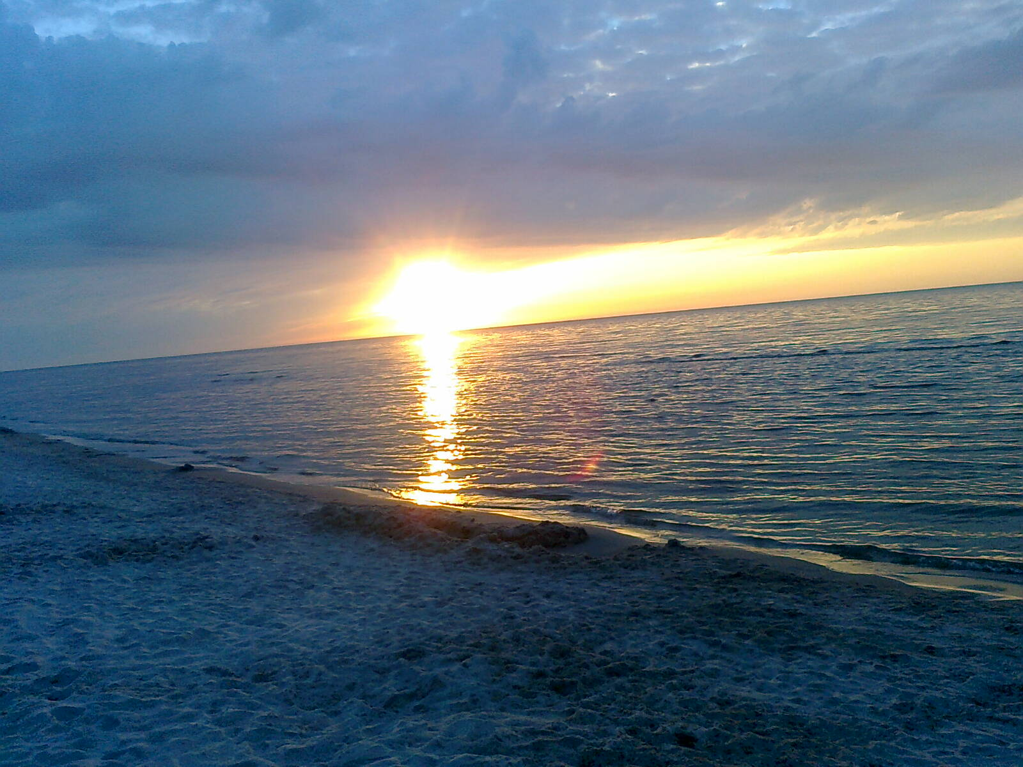
ZAPROSZENIE
Szanowni Państwo!
Serdecznie zapraszamy do wzięcia udziału w
Przeglądzie Piosenki Chrześcijańskiej 2024,
którego organizatorem jest:
I Liceum Ogólnokształcące im. B. Chrobrego w Gnieźnie
CELE PRZEGLĄDU:
Promowanie i propagowanie piosenki religijnej
różnych wyznań chrześcijańskich
Inspirowanie młodych talentów do poszukiwań artystycznych w
dziedzinie poezji, muzyki i religii.
- Konfrontacja oraz wymiana doświadczeń w amatorskiej twórczości religijnej.
MIEJSCE i TERMIN PRZESŁUCHAŃ:
Aula I Liceum Ogólnokształcące im. B. Chrobrego w Gnieźnie
ul. Kostrzewskiego 3
8 października 2024r. /wtorek/ godz. 10:00
Patronat medialny
Radio Plus Gniezno
Zgłoszenia do 5 października 2024r. /włącznie/

